Slide 1
对话推荐系统调研
2023/9/26 张雨桐

Slide 2
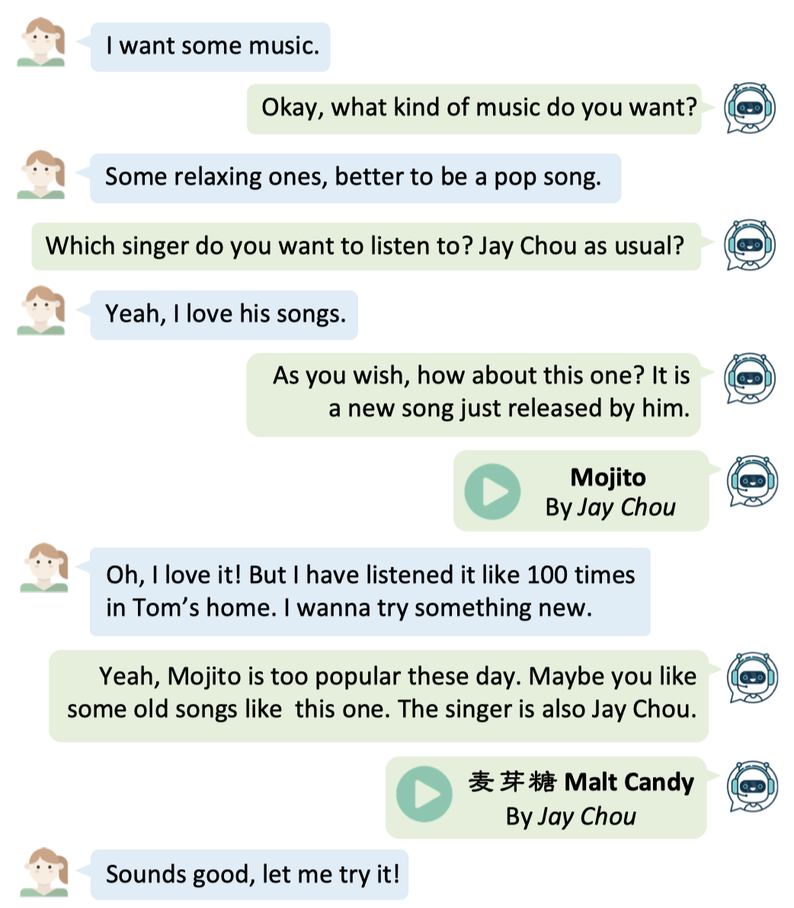
CRS的定义和例子
“A recommendation system that can elicit the dynamic preferences of users and take actions based on their current needs through real-time multiturn interactions.”
通过多轮对话逐步诱导出用户的偏好并推荐商品。

Slide 3
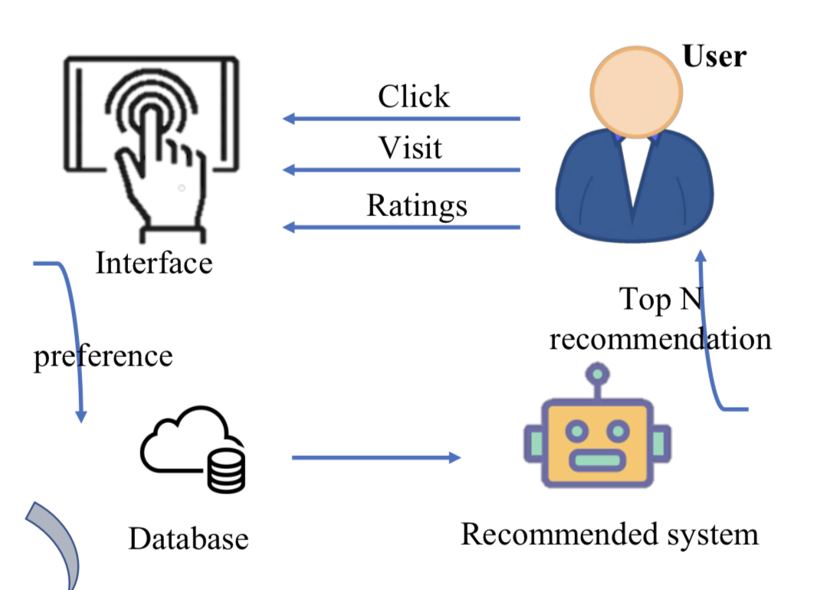
RS发展趋势
‣ 信息不对称：
系统只能通过历史数据估计用户偏好。
‣ 内在局限性：
用户偏好经常随时间变化。
缺乏可解释性。
单轮，静态，离线，单模态 → 多轮，动态，实时，多模态

Slide 4
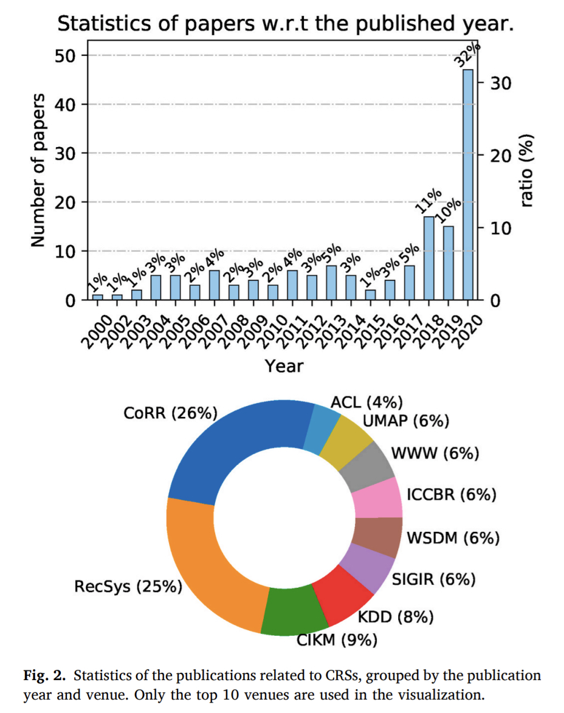
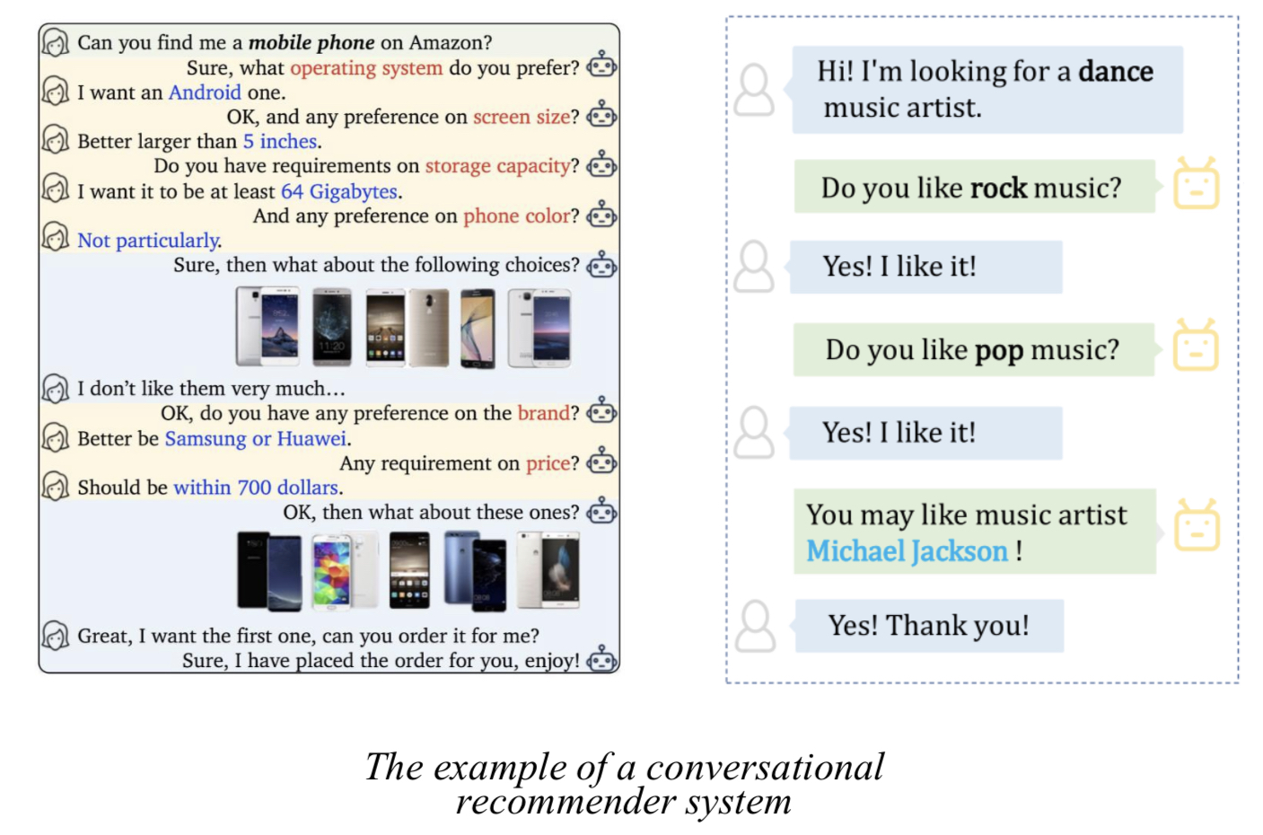
CRS的产生
互动式推荐、实时得到用户反馈

Slide 5
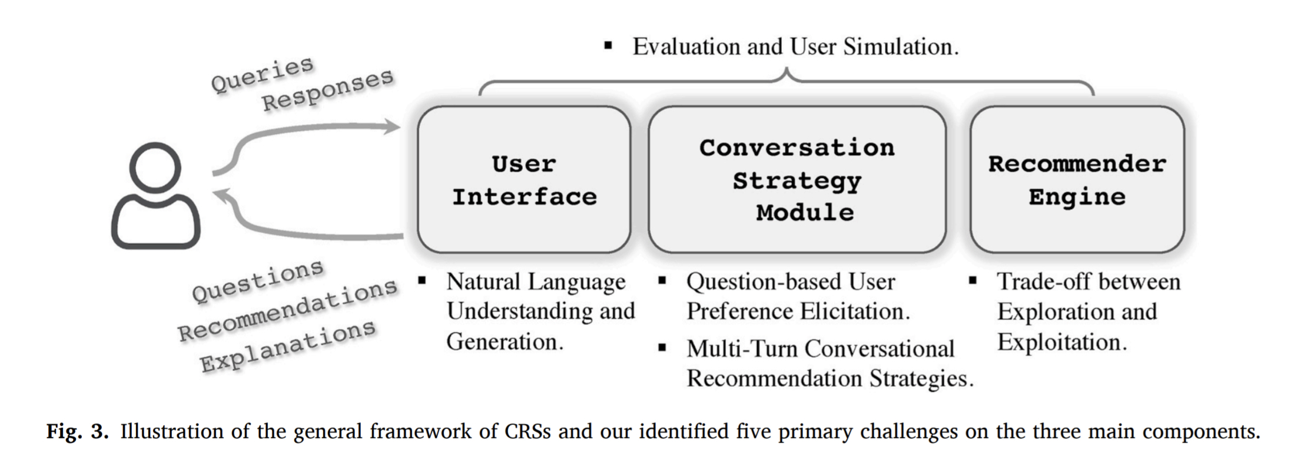
系统架构

Slide 6
研究方向
自然语言理解及生成
问题导向的用户偏好启发
多轮对话推荐策略
Exploitation-Exploration的权衡

Slide 7
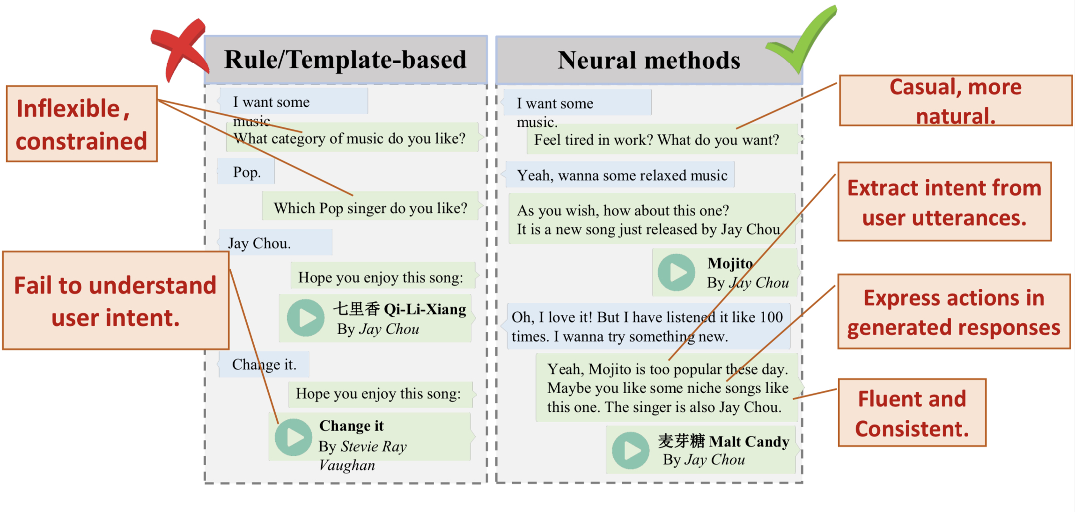
自然语言理解及生成
NLU：了解用户的意图是CRS用户借口模块的关键，下游任务严重依赖此信息。
NLG：基于自然语言的响应，语言准确无误，包含推荐结果的有意义的信息。

Slide 8
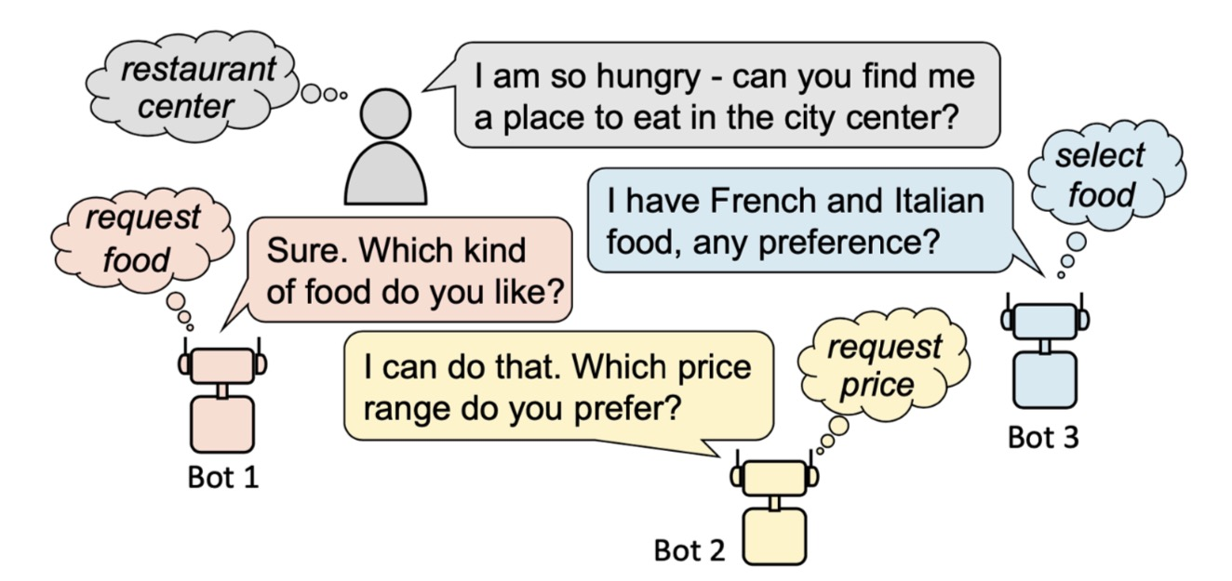
问题导向的用户偏好启发
询问商品，收集用户对推荐商品本身的喜好。
询问用户对推荐商品属性的偏好，可以显著减少候选推荐商品。

Slide 9
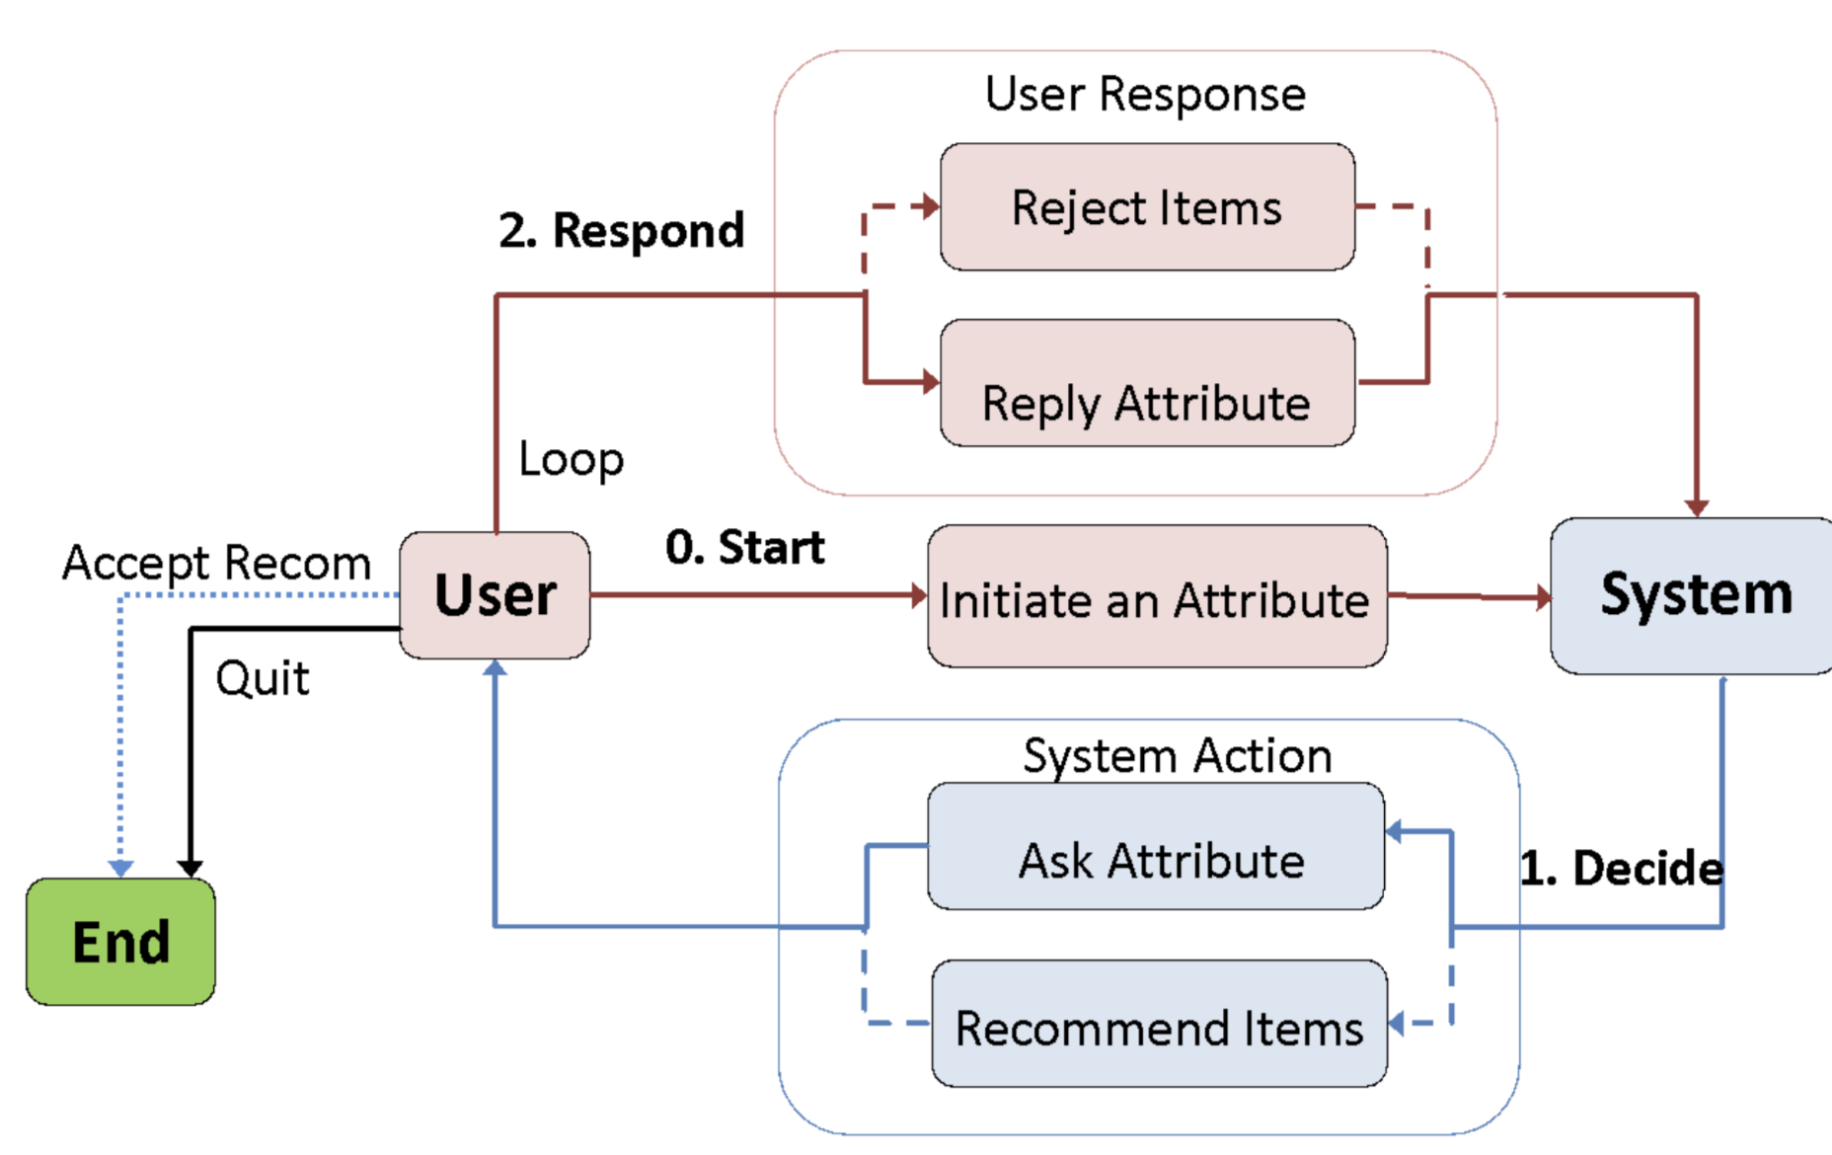
多轮对话推荐策略
如何问问题，什么时候问问题？
模式:问1/X轮推1/Y轮
如何引导对话？闲聊增加趣味，说服，协商…多样化

Slide 10
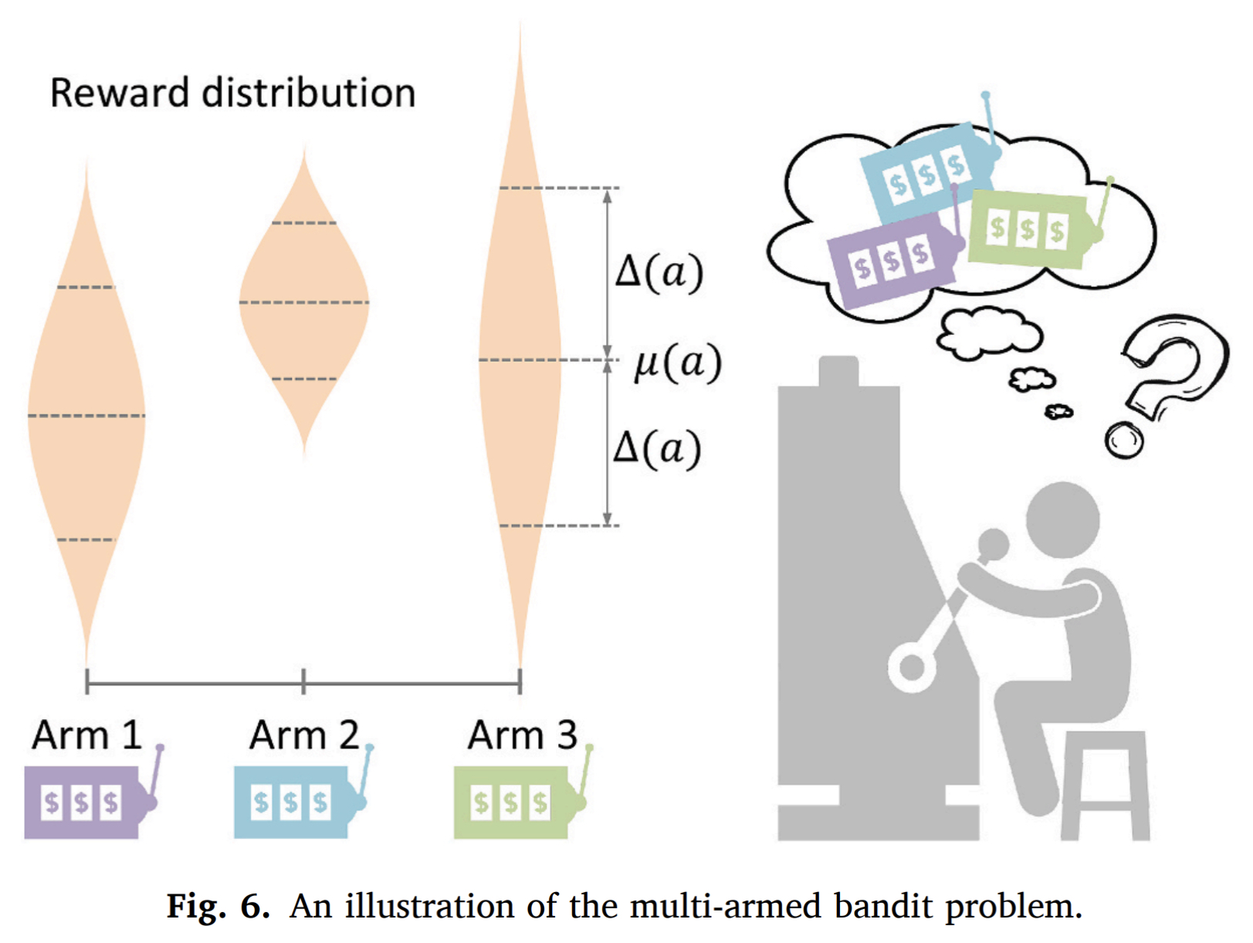
探索与深究之间的权衡
探索意味着让用户尝试以往没有选择过的商品。
深究则是利用用户之前的喜好继续推荐。

Slide 11
未来展望
多模块联合优化
多源&多模态
NLP+Rec一体化，共享数据互相增强
外部知识：KG、WordNet
多模态：图片、音乐…
偏差&去偏差
测评&用户仿真
不同模块引入不同偏差
多轮交互—>偏差放大
多模块→多类测评指标
可信仿真环境：实时用户反馈→实时测评
多轮对话策略设计
M轮，K组对话？
RL控制：如何定义状态，动作和奖励？

Slide 12
The End。

